Slide 1
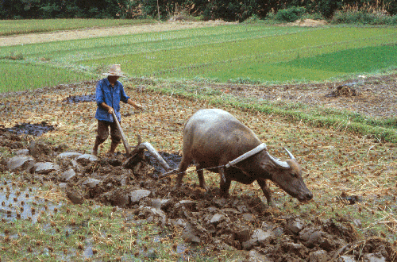
ל"ט אבות מלאכה
עובד מתוך דבריו של הרב יהודה איזנברג
ערכה:תמר חדד

Slide 2
מושגים
מה ההבדל בין עבודה למלאכה?
עבודה מציינת תהליך של עשייה.
מלאכה היא יצירה.

Slide 3
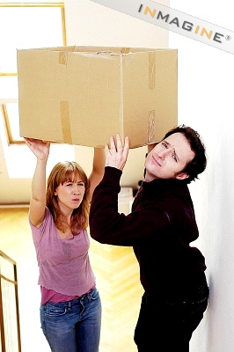
דוגמא לעבודה:
אני סוחבת שולחנות כבדים כדי לערוך שולחן
אין בכך עשיית מלאכה!!!

Slide 4
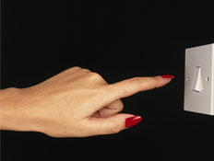
דוגמא למלאכה:
ללחוץ על כפתור חשמל ולהדליק נורה

Slide 5
מהיכן למדו חז"ל את המלאכות?
חומש שמות פרק ל פסוקים י"ג

Slide 6
אֵת אֹהֶל מוֹעֵד וְאֶת-הָאָרֹן לָעֵדֻת וְאֶת-הַכַּפֹּרֶת אֲשֶׁר עָלָיו וְאֵת כָּל-כְּלֵי הָאֹהֶל. ח וְאֶת-הַשֻּׁלְחָן וְאֶת-כֵּלָיו וְאֶת-הַמְּנֹרָה הַטְּהֹרָה וְאֶת-כָּל-כֵּלֶיהָ וְאֵת מִזְבַּח הַקְּטֹרֶת. ...
וְאַתָּה דַּבֵּר אֶל-בְּנֵי יִשְׂרָאֵל לֵאמֹר אַךְ אֶת-שַׁבְּתֹתַי תִּשְׁמֹרוּ כִּי אוֹת הִוא בֵּינִי וּבֵינֵיכֶם לְדֹרֹתֵיכֶם לָדַעַת כִּי אֲנִי ה' מְקַדִּשְׁכֶם.

Slide 7

העושה מלאכה בשבת
אם עשה בשוגג-חייב להביא קורבן חטאת
במזיד-מתחייב בכרת
אם התרו בו והיו עדים-חייב סקילה.

Slide 8
אב
ל"ט מלאכות חשובות שנלמדו ממלאכת המשכן
אלו מלאכות המאפיינות את האדם בן התרבות שפיתח את הטכנולוגיה.
במשכן הוקדשו ליצירת קודש.
ביום השביעי שובתים מהם.

Slide 9
  1. הַזּוֹרֵעַ. 2. וְהַחוֹרֵשׁ 3. וְהַקּוֹצֵר. 4. וְהַמְעַמֵּר. 5. הַדָּש. 6. וְהַזּוֹרֶה. 7. הַבּוֹרֵר. 8. הַטּוֹחֵן. 9. וְהַמְּרַקֵּד. 10. וְהַלָּש. 11. וְהָאוֹפֶה.

Slide 10
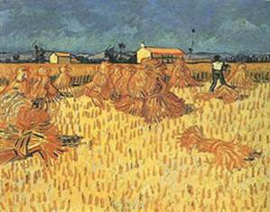
מלאכות הקשורות לבישול ואפיה

Slide 11
1.הַגּוֹזֵז אֶת הַצֶּמֶר. 2. הַמְּלַבְּנוֹ. 3 וְהַמְּנַפְּצוֹ. 4. וְהַצּוֹבְעוֹ. 5. וְהַטּוֹוֶה. 6. וְהַמֵּיסֵךְ. 7. וְהַעוֹשֶׂה שְׁתֵּי בָתֵּי נִירִין. 8. וְהָאוֹרֵג שְׁנֵי חוּטִין. 9. וְהַפּוֹצֵעַ שְׁנֵי חוּטִין. 10. הַקוֹשֵר. 11. וְהַמַּתִּיר.
12. וְהֵתּוֹפֵר שְּתֵּי תְּפִירוֹת. 13. הַקּוֹרֵעַ עַל מְנַת לִתְפּוֹר שְׁתֵּי תְּפִירוֹת.

Slide 12
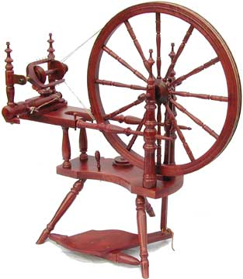
מלאכות הקשורות ליצירת בגדים.

Slide 13
  1.הַצָּד צְבִי. 2. הַשּׁוֹחֲטוֹ 3. וְהַמַּפְשִּיטוֹ. 4. וְהַמְּעַבֵּד אֶת עוֹרוֹ. 5. וְהַמּוֹחֲקוֹ. 6. המשרטטו 7. וְהַמְחַתְּכוֹ. 8. הַכּוֹתֵב שְׁתֵּי אוֹתִיּוֹת. 9. וְהַמּוֹחֵק עַל מְנַת לִכְתּוֹב שְׁתֵּי אוֹתִיּוֹת.

Slide 14
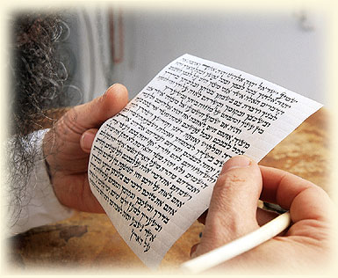
כתיבת ספר

Slide 15
  1.הַבּוֹנֶה. 2. וְהַסּוֹתֵר. 3. הַמְּכַבֶּה. 4. וְהַמַּבְעִיר. 5. הַמַּכֶּה בְּפַטִּיש. 6. הַמּוֹצִיא מֵרְשׁוּת לִרְשׁוּת.

Slide 16
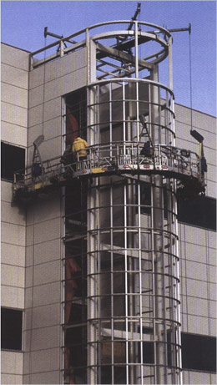
מלאכות הקשורות לבניית בתים

Slide 17
תולדה
כל מלאכה הדומה לאחד האבות
באופן עשייתה או בתכלית נחשבת לתולדה.

Slide 18
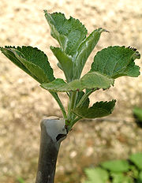
דוגמא לתולדה
אחת ממלאכת היא הזורע.
אדם המרכיב 2 צמחים זה בתכלית כמו זורע

Slide 19
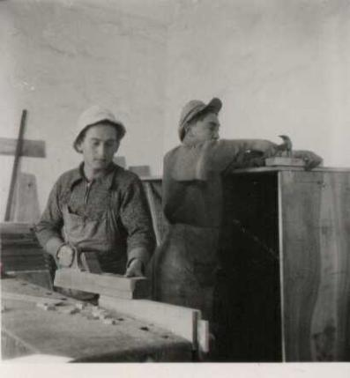
דוגמא לתולדה שדומה במעשה
מלאכת טוחן בגרעיני החיטה נועדה ליצור קמח
תולדה יכולה להיות לקחת דיקט ולנסר אותו לנסורת-זה יהיה תולדת וטוחן

Slide 20
שבות
איסורים מדרבנן בדיני שבת
פעולות שחכמים אסרו לעשות אותם בשבת, גזירה שלא יגיע לכלל מלאכה בשבת. לדוגמה: איסור טלטול מוקצה בשבת הוא איסור "שבות". אסור לטלטל בשבת כלי עבודה, ובכך מונעים חכמים מאדם לעשות מלאכה בשגגה.

Slide 21
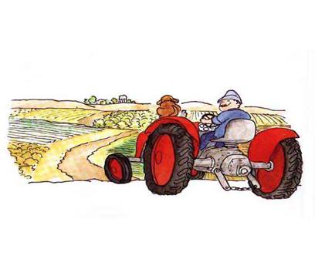
חורש
מטרת הפעולה: אוורור ויישור הקרקע
(כדי שיוכל לזרוע).
אב המלאכה: חורש, חופר בור או סותם בור בקרקע.

Slide 22
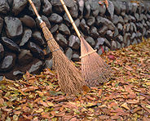
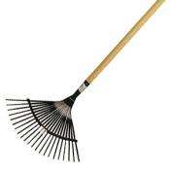
חורש
תולדה: ניקוי עלים יבשים מסביב לעץ.
שבות: אסור לטאטא את הקרקע, אסור לגרור חפץ כבד על הקרקע – כי ברור שיעשה חריץ בקרקע.

Slide 23
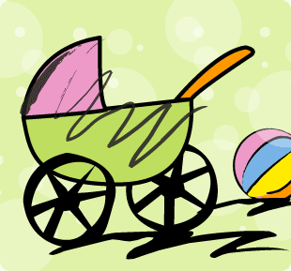
חורש
מותר: ללכת עם עגלת תינוק ע"ג האדמה.
(כי הגלגלים מועכים את האדמה,ולא עושים בהם חריץ).
ללכת עם נעלי עקב.

Slide 24
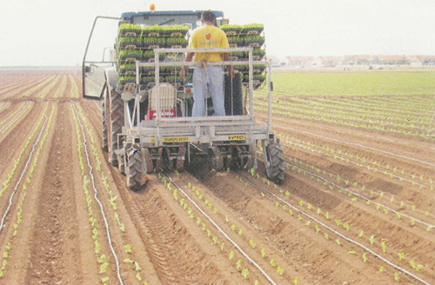
זריעה
מטרת הפעולה: לגרום לצמח לגדול ע"י טיפול בצמח עצמו.
אב המלאכה: זריעה, נטיעת עץ, זמירת ענפים כדי שהעץ יגדל טוב יותר.

Slide 25
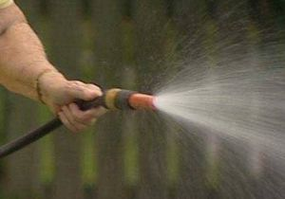
זריעה
תולדה: השקיית צמחים, זריקת זרעים ע"ג קרקע רטובה.
שבות: זורק זרעים ע"ג קרקע יבשה. (כי חוששים שמא האדמה תירטב אח"כ, והזרע יגדל.)

Slide 26
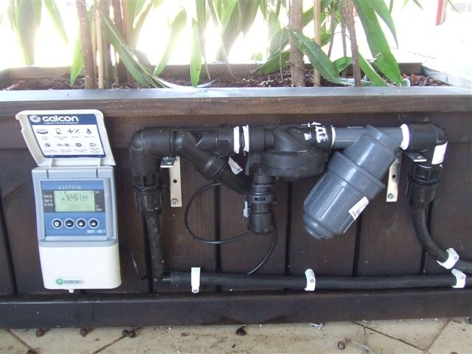
זריעה
מותר: לסגור ממטרה שהייתה פתוחה מערב שבת. מותר להשקות בעזרת מחשב השקיה שפותח את המים לבד בשבת, והאנשים יודעים שהמחשב פתח את המים.

Slide 27
קצירה
מטרת הפעולה: ניתוק צמח ממקום גידולו.
אב המלאכה: קצירה בעזרת כלי חיתוך, זמירת (חיתוך בעזרת מזמרה) ענפים בכרם. בציר ענבים.

Slide 28
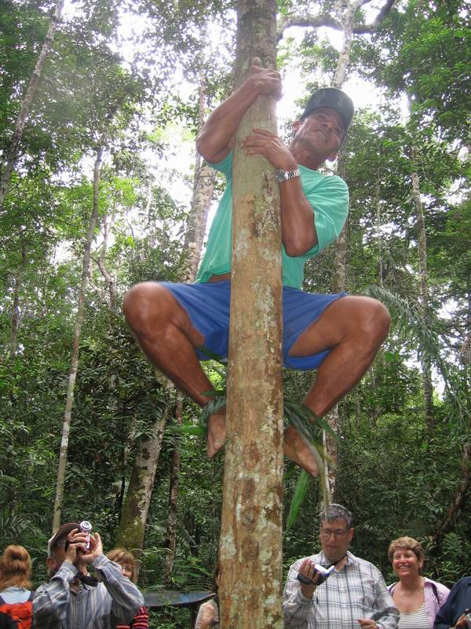
קצירה
תולדה: התולש צמח בעזרת הפה.
שבות: אסור לטפס על עץ בשבת (שמא יתלוש עלים או ענפים).

Slide 29
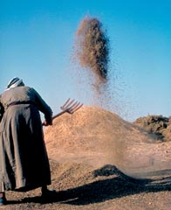
זריה וברירה
מטרת הפעולה: הרחקת פסולת מהאוכל.
אב מלאכה: המוציא פרי רקוב מתוך צלחת פרות טובים.

Slide 30
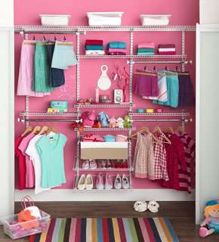
זריה וברירה
תולדה: המוציא מארון הבגדים את הבגד שלא רוצה ללבוש אותו, כדי שישאר בארון רק בגדים שכן רוצה ללבוש.

Slide 31
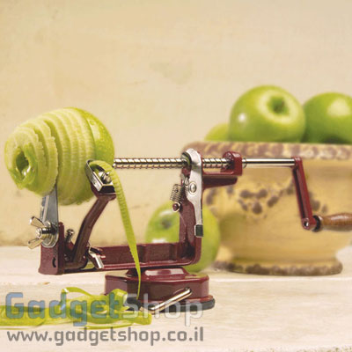
זריה ובורר
מותר: לקלוף תפוחים וכדומה, שאפשר ומקובל לאכול את קליפתם.

Slide 32
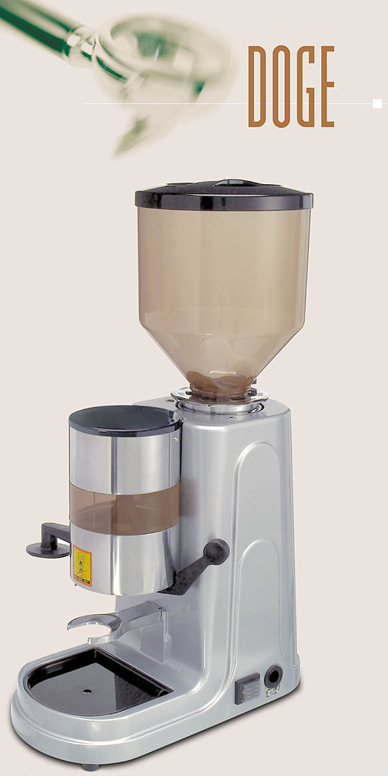
טחינה
מטרת הפעולה: חלוקת גידולי קרקע, או קרקע לחלקים קטנים.
אב מלאכה: טחינת אוכל. (קמח וכד').

Slide 33
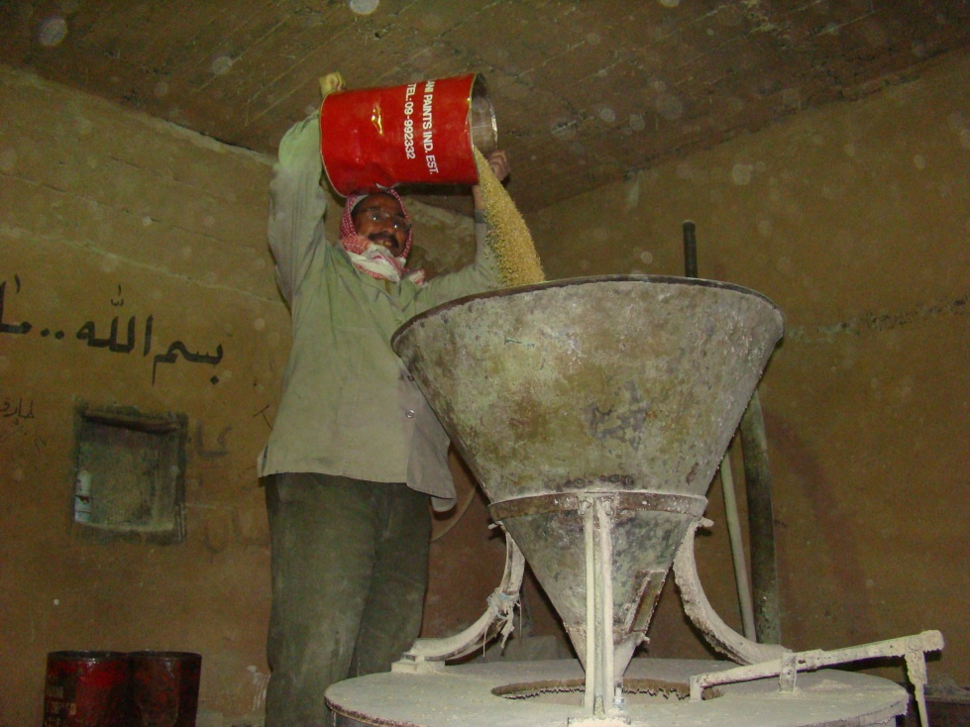

Slide 34
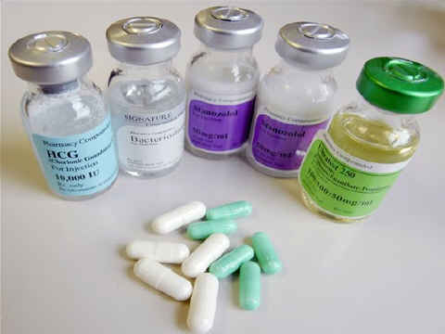
טחינה
תולדה: חיתוך ירק לחתיכות קטנות מאוד, ניסור עץ כדי להשתמש באבקה שנוצרת מהחיתוך.
שבות: בליעת תרופות, כאשר הכאב לא בכל גופו, וכן יכול לסבול אותו.

Slide 35
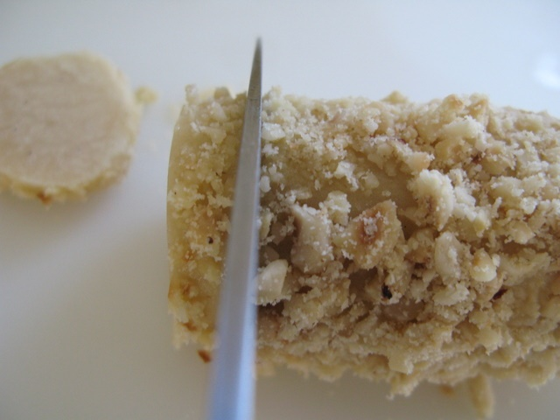
טחינה
מותר: לטחון אוכל שאינו מהצומח, שאפשר לאכול אותו בלי לטחון אותו, בתנאי שלא טוחן בכלי המיועד לטחינה.

Slide 36
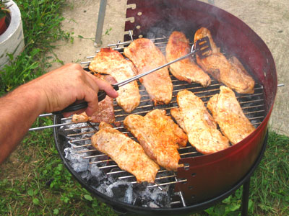
האופה-המבשל
מטרת הפעולה: הכנת אוכל בעזרת חום.
אב מלאכה: האופה, המבשל, הצולה והמטגן אוכל.

Slide 37
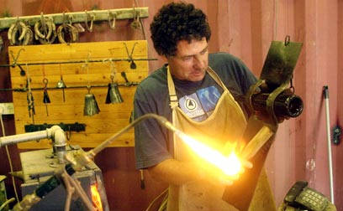
האופה-המבשל
תולדה: הממיס ברזל בעזרת חום גבוה.

Slide 38
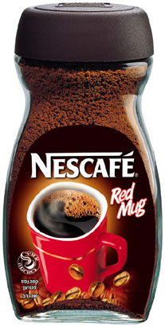
האופה-המבשל
מותר: אין בישול אחר בישול ביבש שמבושל לגמרי. (מותר לחמם אוכל יבש על הפלטה)
מותר לבשל בחום השמש – ישירות.
(דוד שמש)

Slide 39
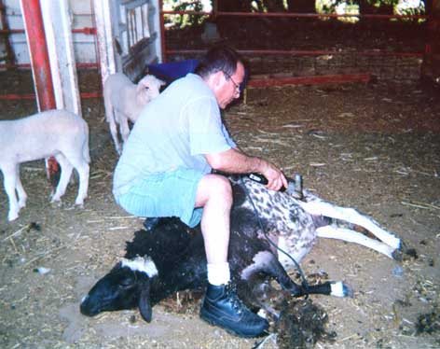
הכנת בגדים.
גזיזה.
מטרת הפעולה: ניתוק דבר שרגילים לקצר או לנתק אותו, מגוף אדם או חיה.
אב המלאכה: גזיזת צמר מבהמה או מפרוות בהמה בעזרת כלי.

Slide 40
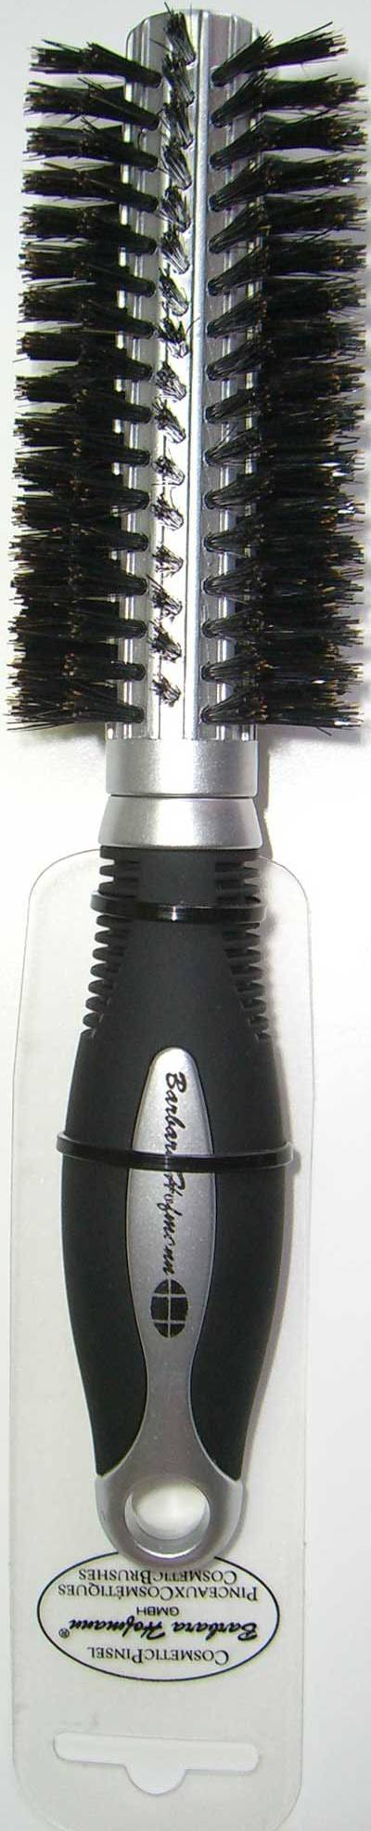
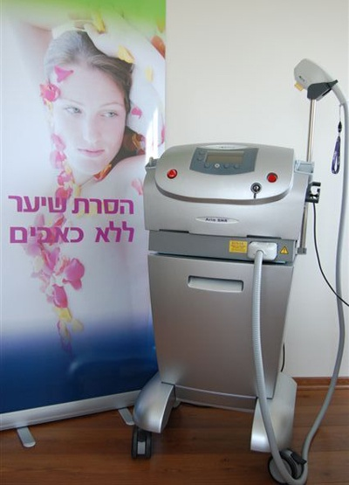
גזיזה
תולדה: התולש נוצות מתרנגולת. החותך שתי שערות מגופו בעזרת מכשיר.
שבות: המסתרקת במסרק שיודעת שינשרו שערות.

Slide 41
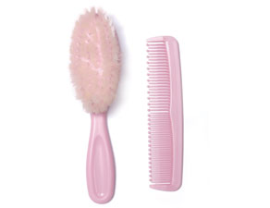
גוזז
מותר: לפתוח קשרים בשער בזהירות בידיים. להסתרק במסרק רך (של תינוקות) שלא תולש שער.

Slide 42
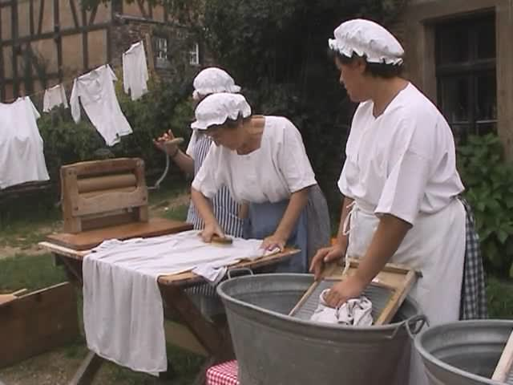
ליבון
מטרת הפעולה: ליבון – ניקוי בגד מלכלוך.
אב מלאכה: ניקוי כל דבר שרגילים לנקותו.

Slide 43
תולדה של ליבון
תולדה: השריית בגדים שסופגים מים, בתוך מים נקיים.
שבות: אסור לסחוט שער.

Slide 44
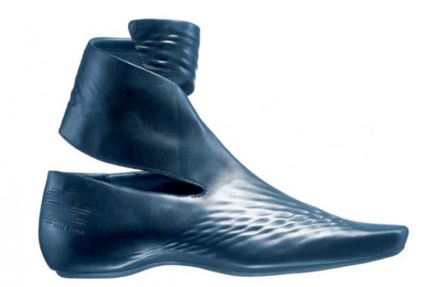
ליבון
מותר: ליבש כלים בעזרת מגבת יבשה. לגרד בוץ בצפורן.
מותר להרטיב בגד שלא בולע מים.

Slide 45
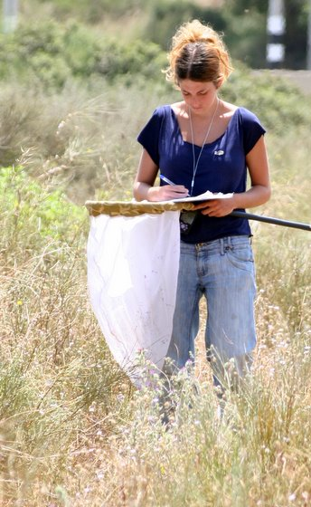
צידה
מטרת הפעולה: הכנסת בעל חיים למקום שאפשר לתפוס אותו בקלות.
אב המלאכה: תפיסת בעל חיים שרגילים לתפוס אותה, כמו לדוג, לתפוס צבי

Slide 46
הצד
תולדה: צד בעזרת כלב, סגר דלת אחרי שהחיה נכנסה לבד לחדר.
שבות: הנחת מלכודת בשבת, תפיסת חיה חולה או זקנה שלא יכולה לברוח.

Slide 47
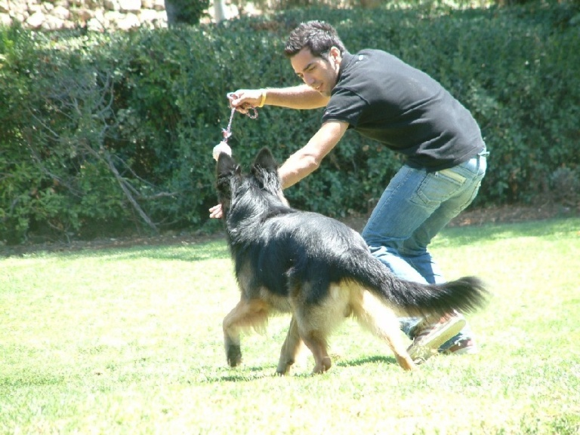
הצד
מותר: לתפוס חיה מתורבתת שלא מנסה לברוח. כמו לתפוס כלב שבא אלי כדי שאשחק איתו, אבל אסור להרים אותו.
להכניס פרה לרפת.

Slide 48
בניין
מטרת הפעולה: הקמה או התקנה של דבר קבוע.
אב המלאכה: כל עבודת הבניה. (אפילו יישור הקרקע בשביל לבנות בית).
אם אחד עשה פעולה, והשני עשה פעולה כהמשך לפעולה של הראשון – השני חייב והראשון פטור. (לדוגמא: הראשון סייד קיר, והשני צבע).

Slide 49
הבונה
שבות: פתיחת מטריה. קליעת צמה, ניקוב חור כדי שיוכלו להכניס ולהוציא דרכו דברים.

Slide 50
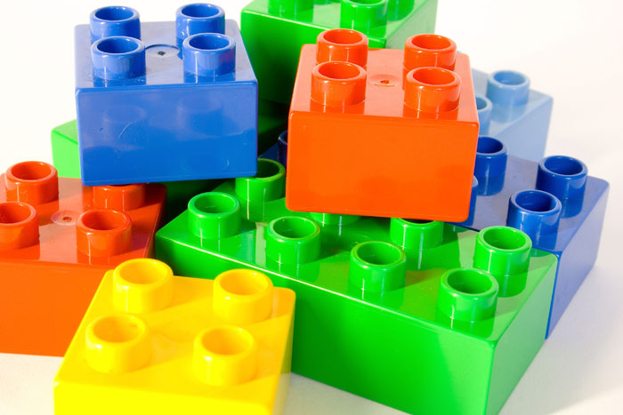
הבונה
מותר: לחבר דברים שמיועדים לפרוק והרכבה (פזל, לגו וכד').
העמדת מחיצה זמנית למטרת צניעות.
לשים שמיכה מעל העגלה של התינוק נגד זבובים.

Slide 51
הבערה
מטרת הפעולה: יצירת אש . (ולא משנה בשביל מה).
אב המלאכה: הדלקת אש בכל צורה (גפרורים, מצית, גז וכד').

Slide 52

הבערה
תולדה: חימום מתכות (גוף חימום חשמלי, נורה וכד') הוספת חומר בערה לאש.
שבות: הקורא לאור מקור אור שאפשר לכוון אותו (עמעם).

Slide 53

המבעיר
מותר: להשאיר אוכל מערב שבת ע"ג הפלטה כדי שלא יתקרר.

Slide 54
הוצאה מרשות לרשות.
מטרת הפעולה: העברת חפץ מרשות היחיד לרשות הרבים, או מרשות הרבים לרשות היחיד.
אב המלאכה: העברה מרשות לרשות, טלטול 4 אמות ברשות הרבים.

Slide 55
הוצאה מרשות היחיד לרבים
תולדה: המעביר חפץ מרשות לרשות בעזרת זריקת החפץ.

Slide 56
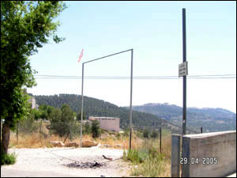
הוצאה מרשות לרשות.
מותר: לטלטל פחות מארבע אמות ברשות הרבים. לטלטל בגדים ותכשיטים, כאשר לובש אותם כמו שרגילים ללבוש או לענוד אותם.

Slide 57
מטלה:כל זוג יבחר מלאכה ויציג אותה בדרך מקורית שבוע הבא
  בחרו מלאכה.
  חפשו באתר "דעת" באנציקלופדיה
3.עיינו והבינו מה המלאכה.
4.הציגו אותה בדרך מקורית בכיתה –שבוע הבא.
בתאריך: 4 לנובמבר י"ז חשוון

Slide 58
  1 הַזּוֹרֵעַ. 2. וְהַחוֹרֵשׁ 3. וְהַקּוֹצֵר. 4. וְהַמְעַמֵּר. 5. הַדָּש. 6. וְהַזּוֹרֶה. 7. הַבּוֹרֵר. 8. הַטּוֹחֵן. 9. וְהַמְּרַקֵּד. 10. וְהַלָּש. 11. וְהָאוֹפֶה.
  12.הַצָּד צְבִי. 13 הַשּׁוֹחֲטוֹ 14. וְהַמַּפְשִּיטוֹ. 15. וְהַמְּעַבֵּד אֶת עוֹרוֹ. 16. וְהַמּוֹחֲקוֹ. 17. המשרטטו 18 וְהַמְחַתְּכוֹ. 19 הַכּוֹתֵב שְׁתֵּי אוֹתִיּוֹת. 20 וְהַמּוֹחֵק עַל מְנַת לִכְתּוֹב שְׁתֵּי אוֹתִיּוֹת. 21.הַגּוֹזֵז אֶת הַצֶּמֶר. 22. הַמְּלַבְּנוֹ. 23 וְהַמְּנַפְּצוֹ. 24. וְהַצּוֹבְעוֹ. 25. וְהַטּוֹוֶה. 26. וְהַמֵּיסֵךְ. 27וְהַעוֹשֶׂה שְׁתֵּי בָתֵּי נִירִין. 28. וְהָאוֹרֵג שְׁנֵי חוּטִין. 29. וְהַפּוֹצֵעַ שְׁנֵי חוּטִין. 30. הַקוֹשֵר. 31. וְהַמַּתִּיר.
  32. וְהֵתּוֹפֵר שְּתֵּי תְּפִירוֹת. 33. הַקּוֹרֵעַ עַל מְנַת לִתְפּוֹר שְׁתֵּי תְּפִירוֹת.
  34.הַבּוֹנֶה. 35 וְהַסּוֹתֵר. 36. הַמְּכַבֶּה. 37. וְהַמַּבְעִיר. 38 הַמַּכֶּה בְּפַטִּיש. 39. הַמּוֹצִיא מֵרְשׁוּת לִרְשׁוּת.

